Slide 1

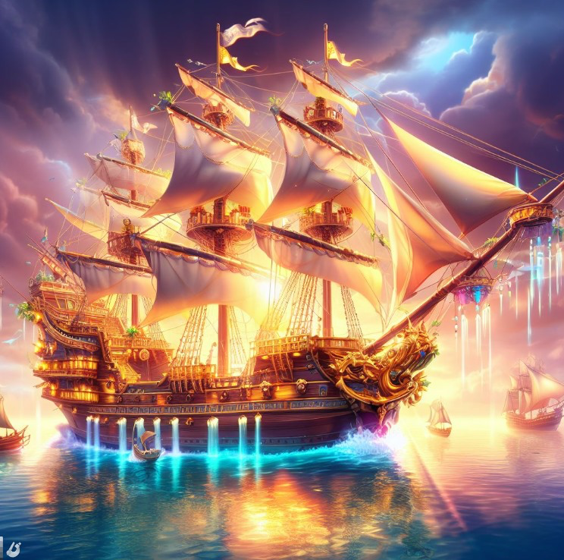
Hundir la Flota
Víctor Martínez
Sara Picó
Juan Carlos Rubio
Cristina Zambrano

Slide 2
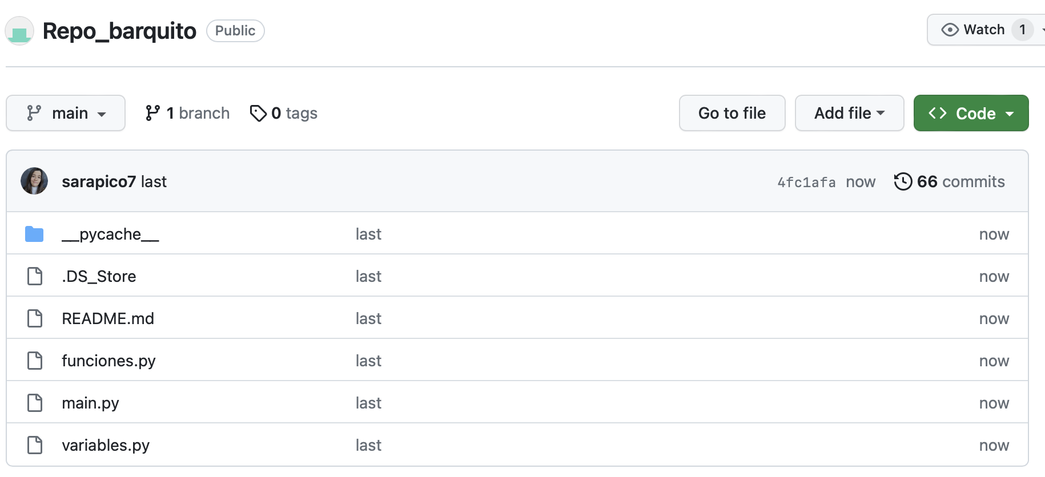
Introducción al Repositorio - Link

Slide 3
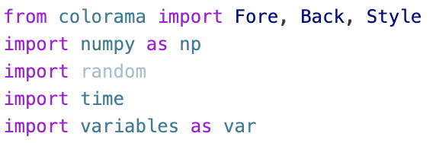
Variables
Funciones
Librerías
c_barco = 'O'
c_tocado = 'X'
c_agua = ' '
c_agua_tiro = '/'
c_niebla = '~'
turnos = 0
hay_ganadore = 0
break_point = 0
id_jugador = ''
filas = 10
columnas = 10
disparo_jugador_x = []
disparo_jugador_y = []
barcos_jugador = {1: 4, 2: 3, 3: 2, 4: 1}
barcos_maquina = {1: 4, 2: 3, 3: 2, 4: 1}
tablero_niebla = np.full((filas, columnas), c_niebla)
tablero_maquina = np.full((filas, columnas), c_agua)
tablero_jugador = np.full((filas, columnas), c_agua)
bienvenida()
suspense()
contador_turnos()
mostrar_tableros()
colocar_barco_aleatorio()
get_celdas_alrededor()
posicionar_barco()
colocar_barcos()
colocar_barcos_maquina()
obtener_coordenadas()
disparo_jugador()
disparo_maquina()
condicion_victoria()
test(coor1 = 1, coor2 = 2)
normal_test()

Slide 4
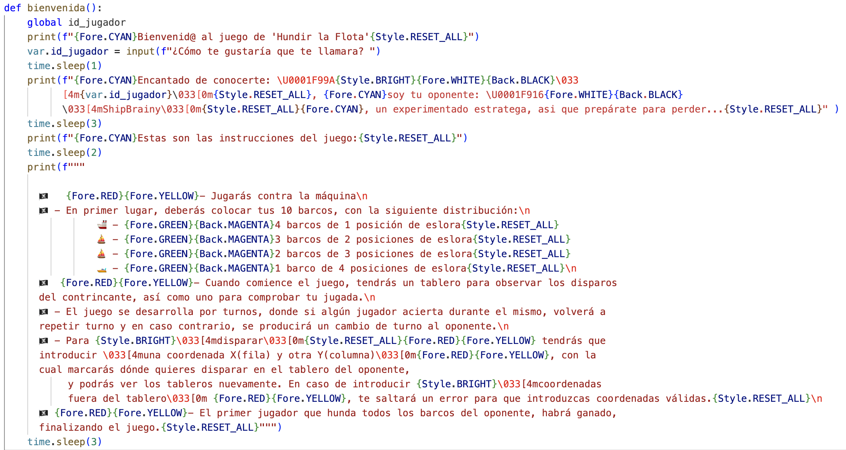
Bienvenida (1/2)

Slide 5
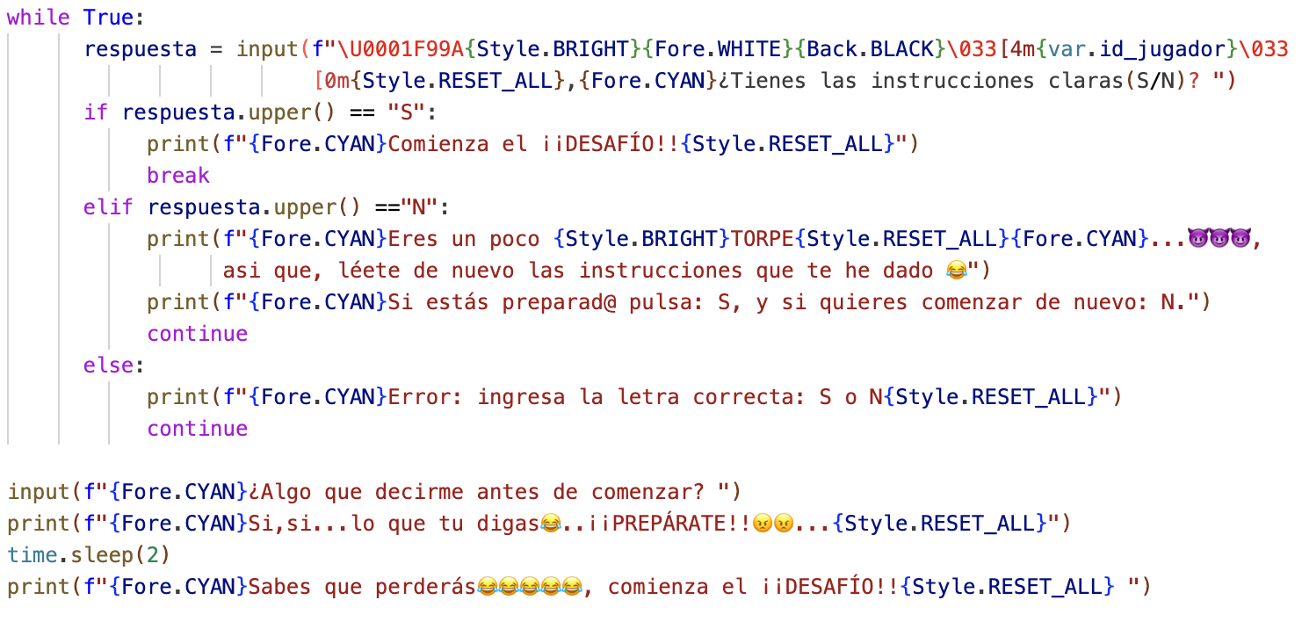
Bienvenida (2/2)

Slide 6
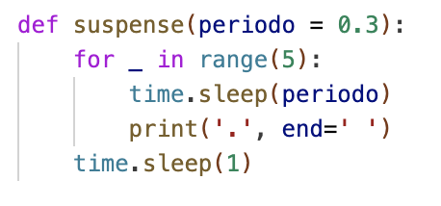
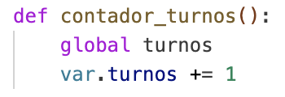
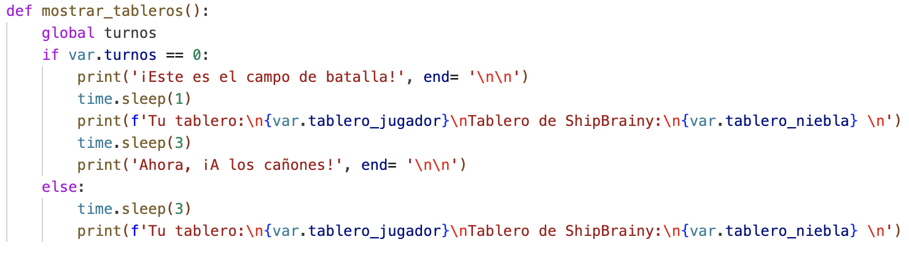
Suspense
Contador turnos
Mostrar tableros

Slide 7
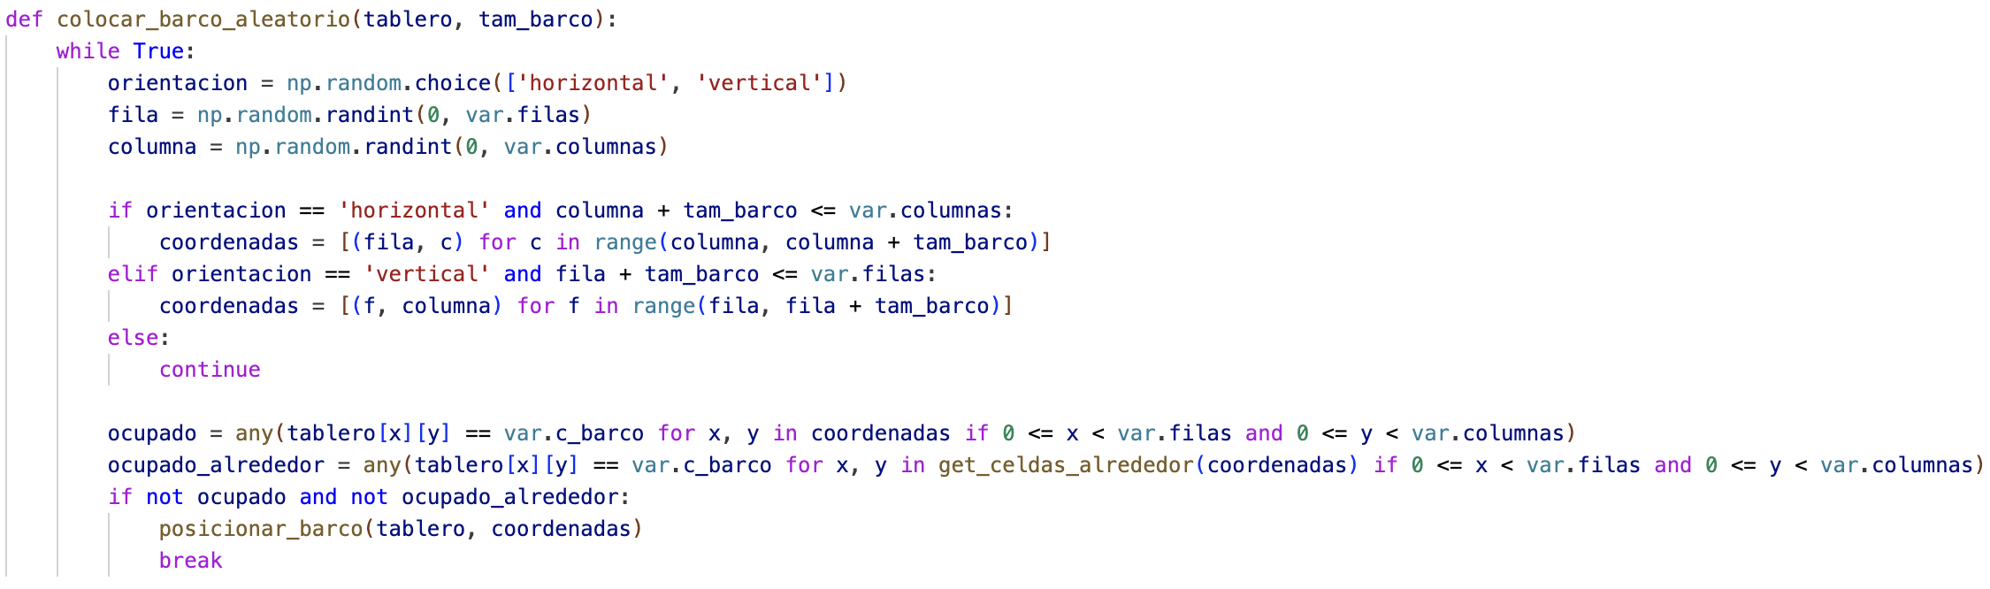
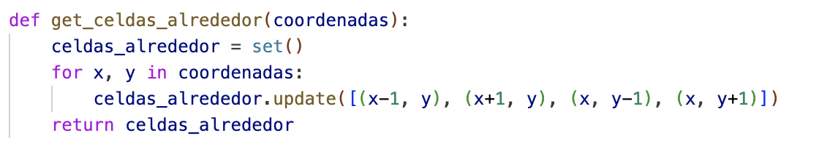
Colocar barco aleatorio y Get celdas alrededor

Slide 8
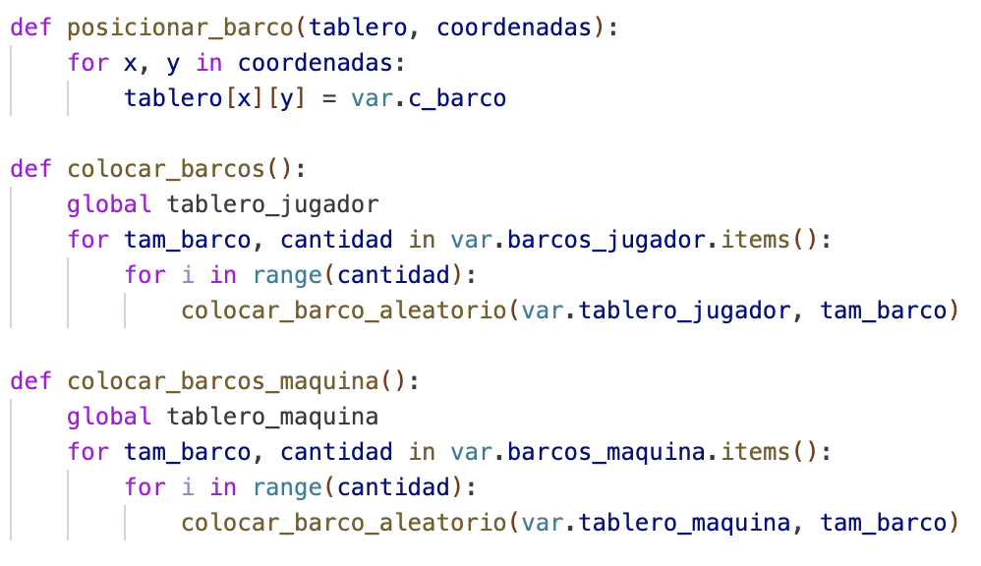
Posicionar barco, Colocar barcos en tablero jugador y máquina

Slide 9
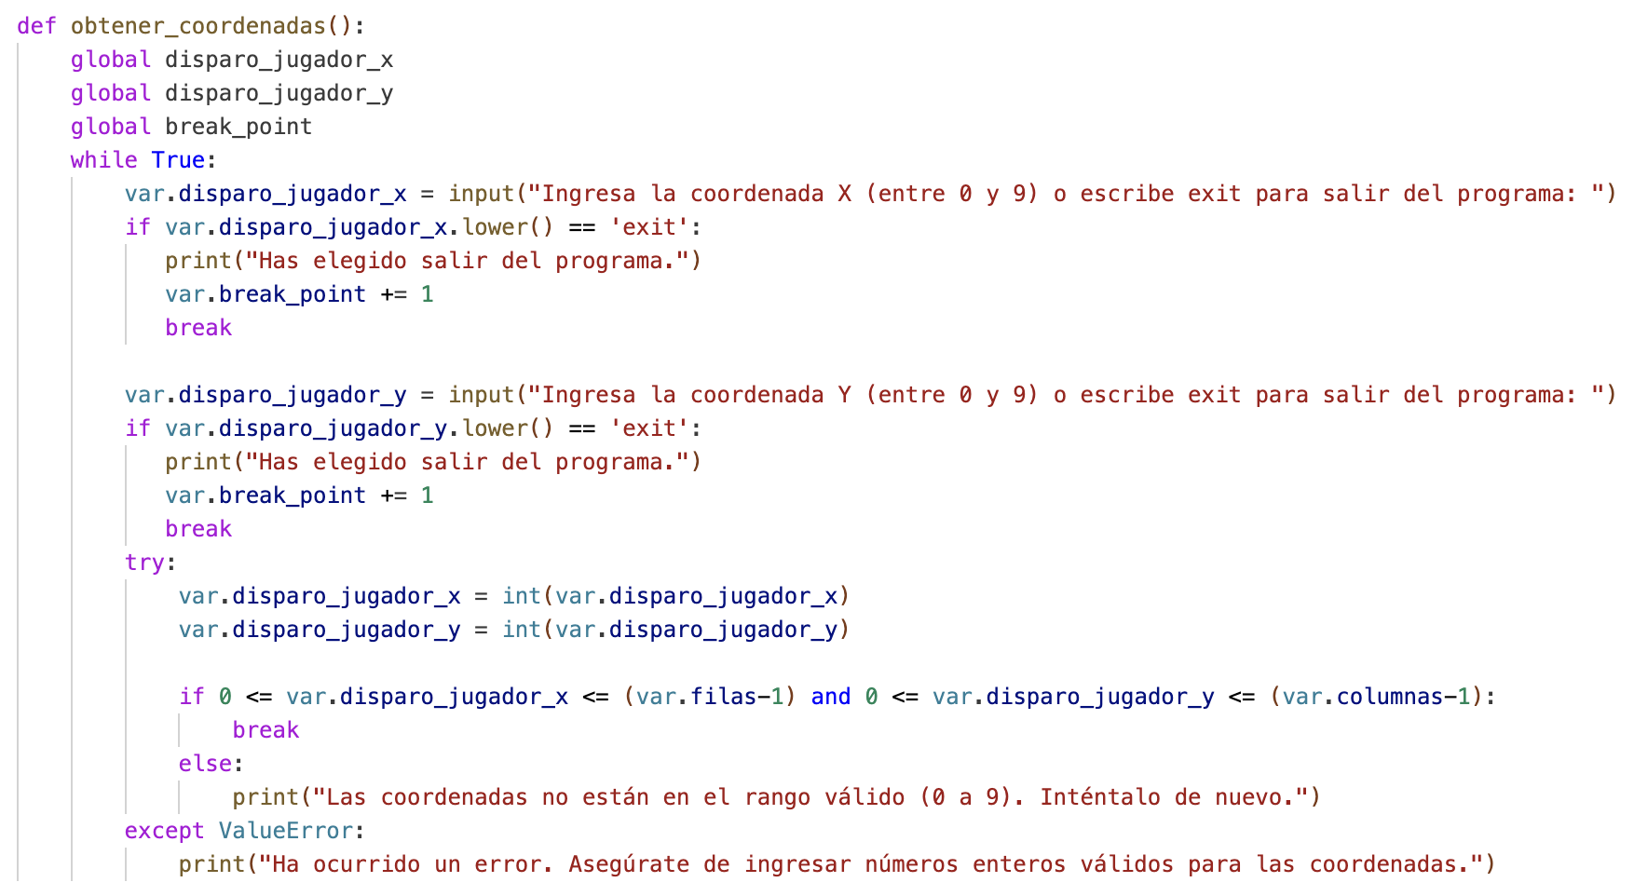
Obtener coordenadas

Slide 10
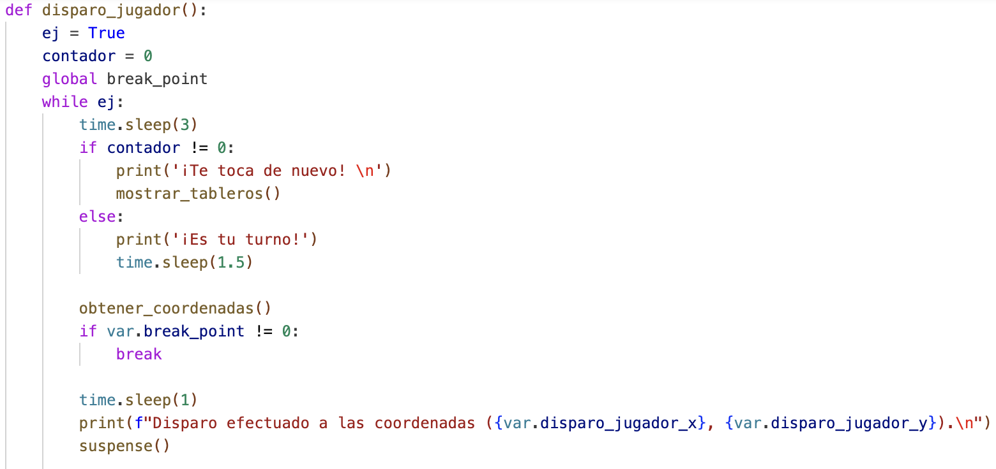
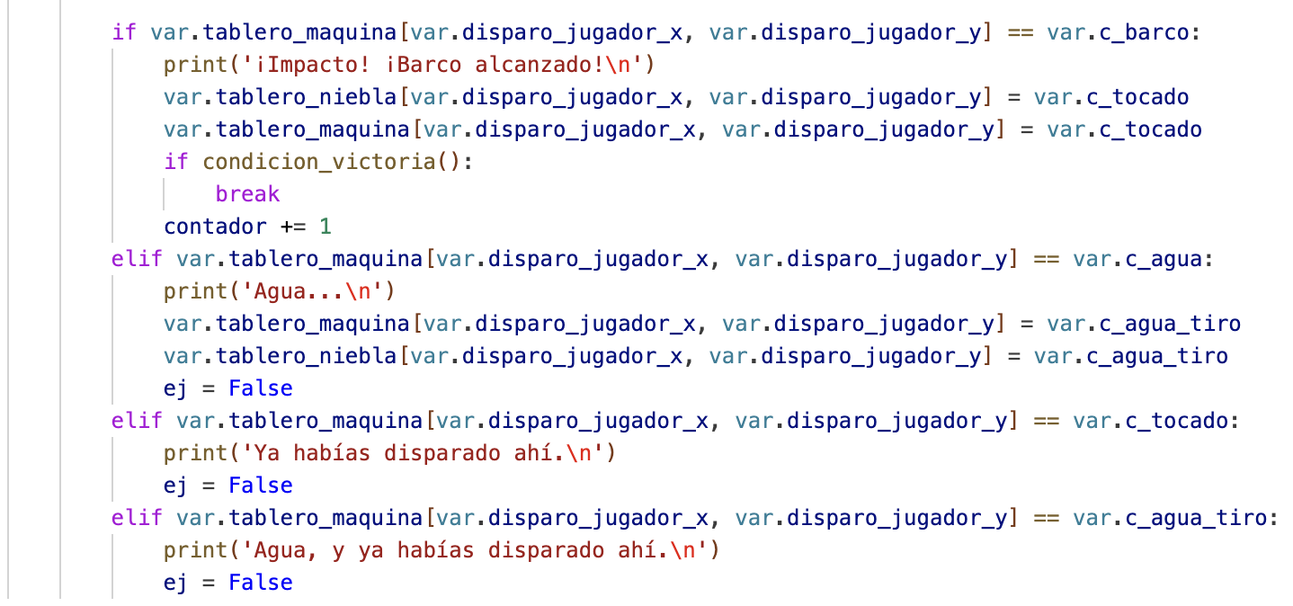
Disparo jugador

Slide 11
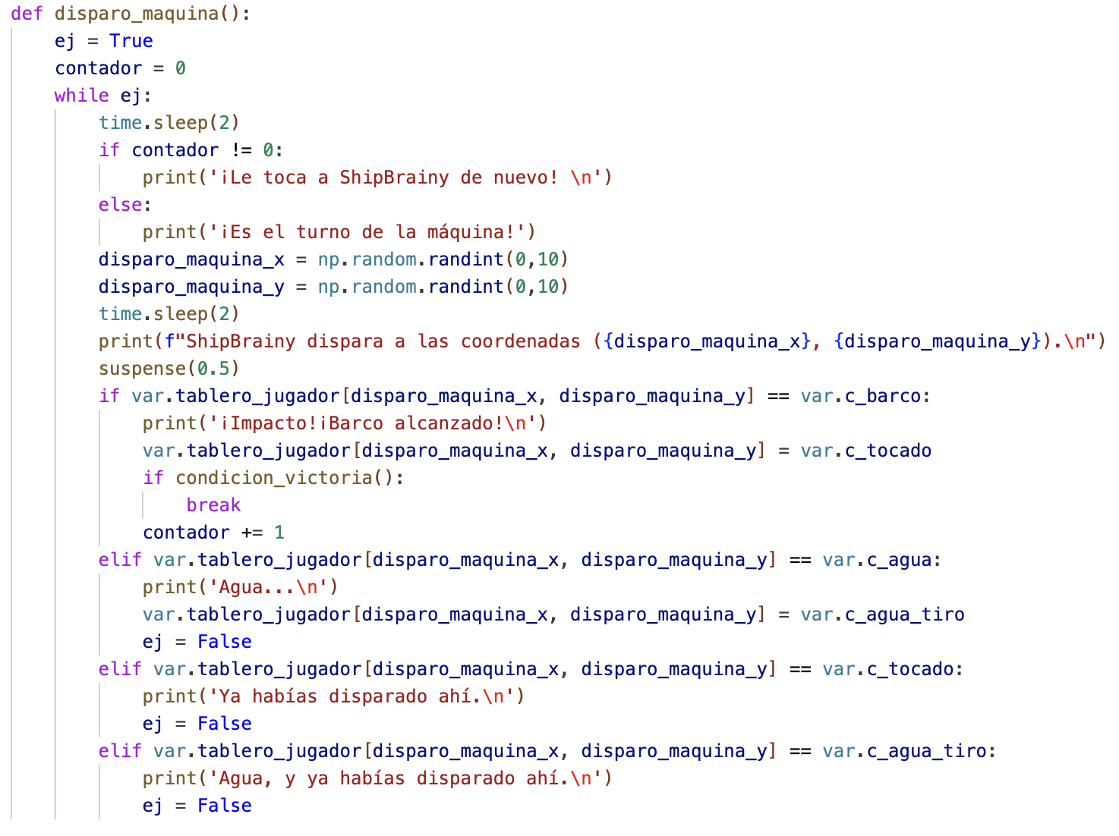
Disparo máquina

Slide 12
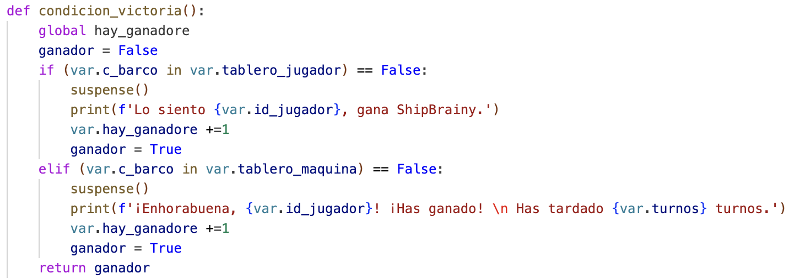
Condición victoria

Slide 13
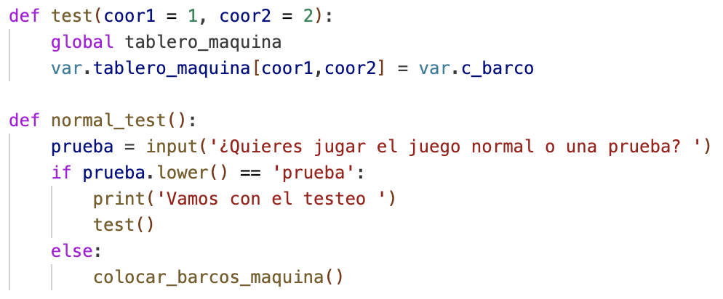
Test / Normal test

Slide 14
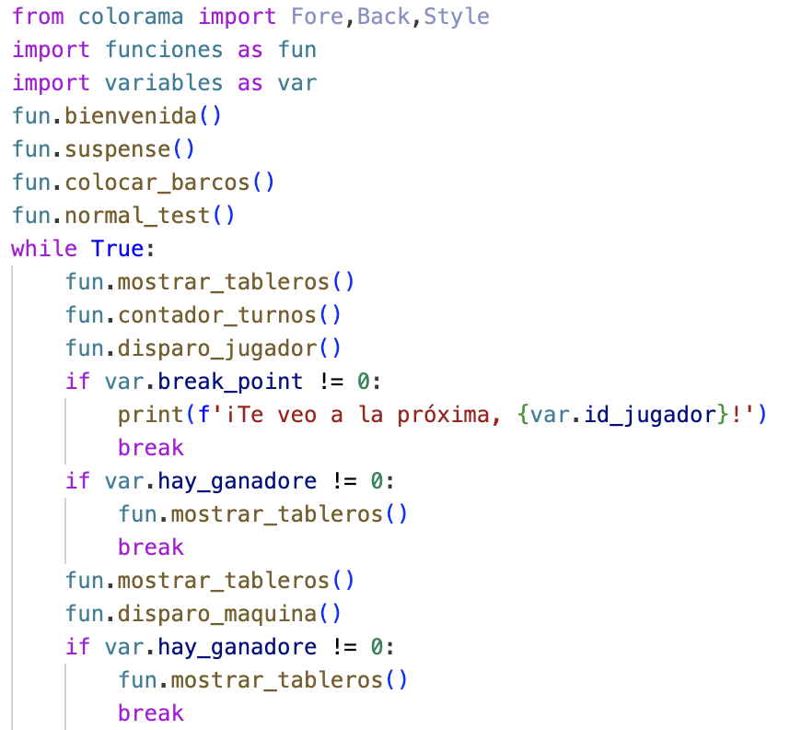
Main

